Slide 1
ועדת מיזמי תשתית לאומיים ושירותי דת יהודיים
יו"ר הוועדה ח"כ יוליה מלינובסקי

Slide 2
ייעול מערך הכשרות
הכשלים (הבולטים) במערך הכשרות הקיים
1
העלויות הכלכליות של מונופול הכשרות
2
הפגמים באופן העסקת משגיחי הכשרות במערך הנוכחי
3
"שקיפות" מערך הכשרות על ציר הזמן
4
סיכום: אז למי שייכת היהדות והכשרות? לכולם!
5

Slide 3
הכשלים (הבולטים) במערך הכשרות הקיים
ליקויים תפקודיים ומובנים בעבודת משגיחי הכשרות
יחסי משגיח-מושגח גורמים לניגוד עניינים
העלויות הכלכליות של מונופול
הכשרות
העדר בהירות ואחידות בנוגע לדרישות הכשרות
(דוח אברמזון, 2015; דוחות מבקר המדינה משנים 2009 ו-2017; מחקר מדיניות 117, המכון הישראלי לדמוקרטיה, 2017)

Slide 4
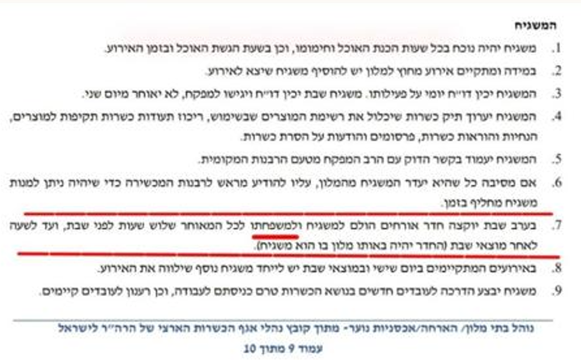
העלויות הכלכליות של מונופול הכשרות
תמונת מצב
כמה אנחנו משלמים על הכשרות בישראל?
בהתאם לנתונים משנת 2015, בהערכה גסה, סך העלויות הכוללות של ענף הכשרות הן כ-2.8 מיליארד ש"ח בשנה, המהווה כ–3% מכלל עלויות המזון בישראל, וזאת לא כולל את עלויות הכשרות של פירות וירקות, אשר לא נבחנו במחקר זה.
דרישות הכשרות משיתות עלויות גבוהות ומייקרות את מחירי המזון בבתי העסק בתחום בתי האוכל (מסעדות ובתי קפה), מלונאות, יבואנים, תעשייה, רשתות השיווק ומפעלים המייצרים מוצרי מזון ומוצרים נוספים.
(דוח אברמזון, יוני 2015; פרידמן, ש. פינקלשטיין. מחקר מדיניות בנושא ליקויים והצעות לרפורמה בשוק הכשרות בישראל, נובמבר 2017)

Slide 5
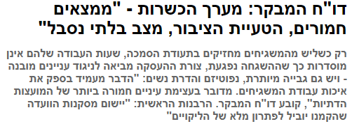
הפגמים באופן העסקת משגיחי הכשרות במערך הנוכחי
רוב המשגיחים לא מחזיקים בתעודת הסמכה כדין (בהתאם לנתונים העדכניים משנת 2017 - 65% מהמשגיחים אינם מחזיקים בתעודת הסמכה מהרבנות);
אין מערכת הכשרה מסודרת למשגיחים;
הדרת נשים מתחום השגחת הכשרות;
ניגוד עניינים ותלותיות בין המשגיח לבעל העסק;
שיעור גבוה של נפוטיזם במערכת;
פגיעה בפרנסה ובזכויות הסוציאליות של המשגיחים (במיוחד במשבר נגיף הקורונה);
אי נוכחות משגיחים בבתי העסק, בהתאם להיקף השעות הנדרש – פיקוח רופף של המועצות הדתיות
(דוח מבקר המדינה, 59ב (2009) "הפיקוח על כשרות המזון")

Slide 6
שקיפות מערך הכשרות על ציר הזמן
2007-2009
2020-2021
2021-2022
רפורמת ייעול מערך
הכשרות
2018-2019
2015-2017
בהעדרם של נתונים כלל ארציים – קיימת מורכבות גבוהה לאמוד את כלל עלויות מערך הכשרות, וכתוצאה מכך את השפעת מערך הכשרות והרבנות על יוקר המחייה!

Slide 7
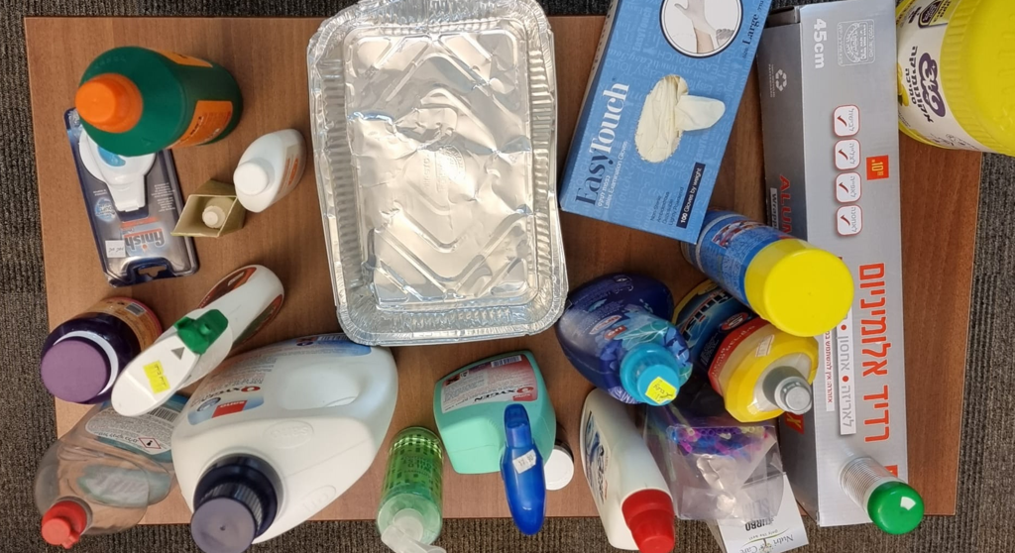
אז למי שייכת היהדות והכשרות?
לכולם!
כולם משלמים על כשרות!
סוגיית הכשרות היא לב ליבה של אזרחי מדינת ישראל, וזאת ללא קשר למוצאם או אמונתם.
שירותי כשרות איכותיים
על מנת ששירותי הכשרות יהיו אמינים ואיכותיים - נדרשת אסדרה, פיקוח וייעול מחדש של מערך הכשרות הנוכחי.

